Slide 1
Projekt sklepu:
Semiquaver
Jakub Kuś

Slide 2
Co to za sklep

Slide 3
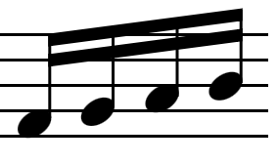
EMIQUAVER
KLEP MUZYCZNY
s
Semiquaver to ogólnopojęty sklep z instrumentami, akcesoriami do nich i możliwością korzystania z usług lutniczych.
“Semiquaver” znaczy “szesnastka” po angielsku (brytyjsku)

Slide 4
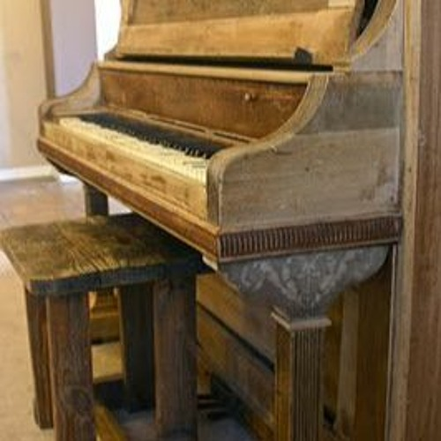
Asortyment
Instrumenty:
Gitary
Flety
Pianina elektroniczne
Trójkąt
Akcesoria:
Pulpit do nut
Stroiki elektroniczne
Przetykacz do fletu
Gitary:
Na zamówienie

Slide 5
Strona techniczna

Slide 6

Baza danych - MySQL
Relacyjna baza danych MySQL będzie zawierała potrzebne dane w tabelach połączonych relacjami
(struktura dalej)

Slide 7
Tabele bazy danych
Potrzebne tabele:
Produkt, Kategoria produktu, Oferta, Opinie - przechowują dane o produktach itp
Stan magazynu, Magazyn - zaopatrzenie w produkty
Klient - osoby korzystające z systemu
Zamówienie, Koszyk - Tabele związane ze składaniem i finalizacją zamówienia
I kilka innych

Slide 8
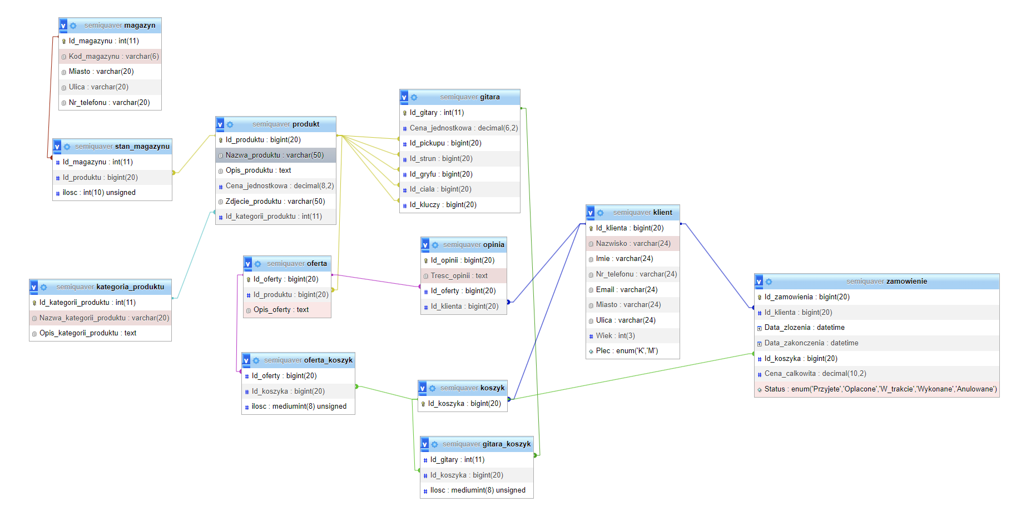
Diagram
Taki poglądowy
Nie zawiera jeszcze gitar
(będzieraczej)

Slide 9

PHP
Za backend odpowiadać będzie język PHP
Hopefully

Slide 10
Propozycje podstron
Podstrony, które fajnie, żeby się pojawiły:
Strona główna - czyli nawet prawie nie podstrona
Strona z przeglądaniem produktów - filtrowanie, sortowanie
Strona logowania?, rejestracji - do założenia konta
Koszyk
Strona gitary na zamówienie
Podstrony, które może się pojawią:
Historia zamówień

Slide 11
Dziękuję za uwagę

